Slide 1

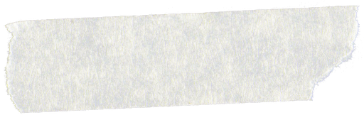
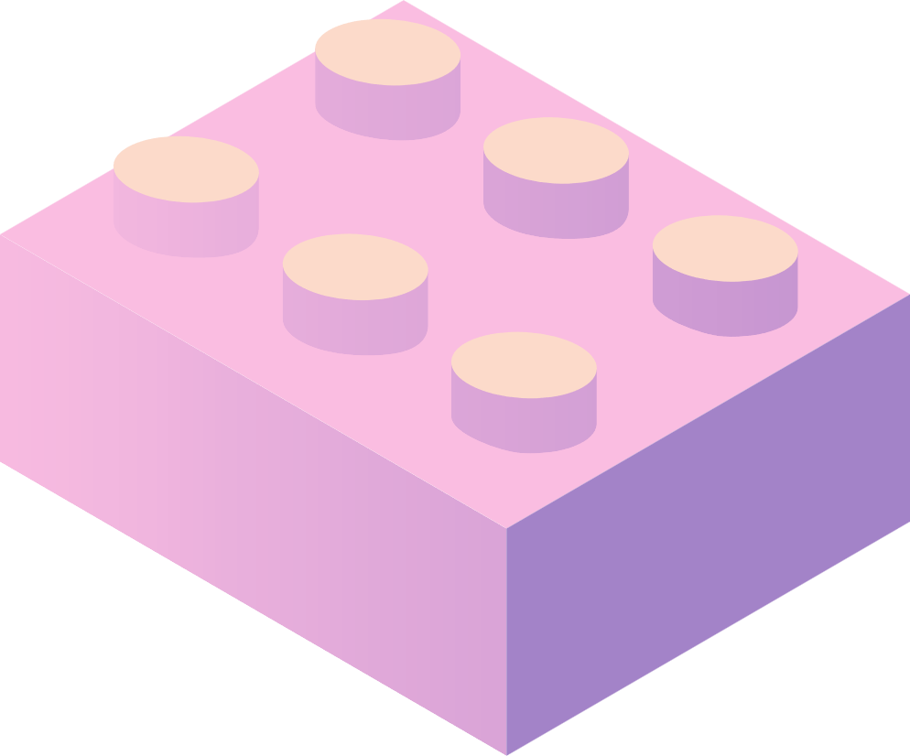
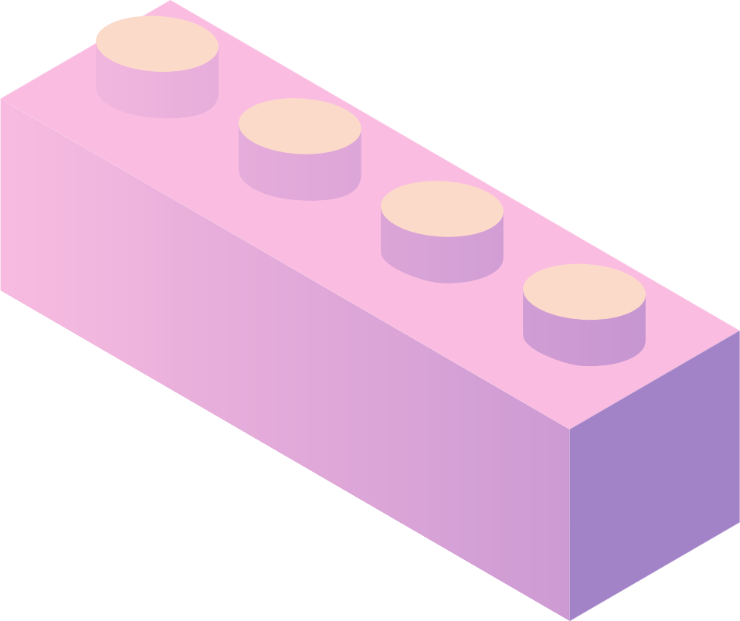
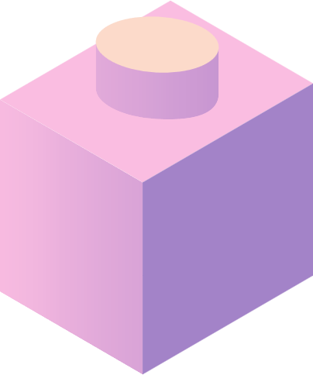
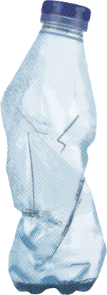
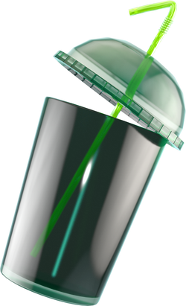
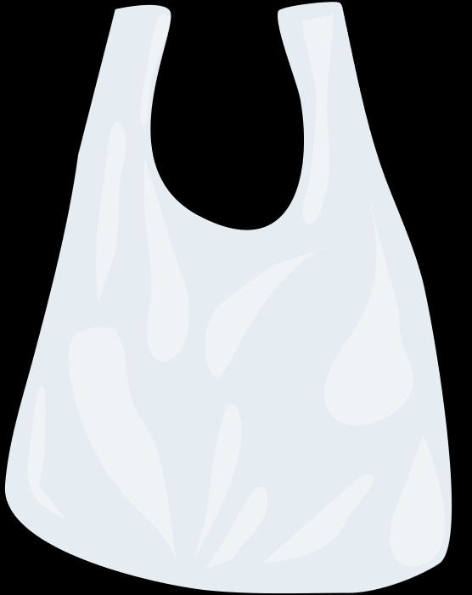
KUNSTSTOFFE
Künstlich hergestellter Stoff (Festkörper) aus chemischen Verbindungen.
Umgangssprachlich: Plastik
Grundbestandteil: Polymere

Slide 2
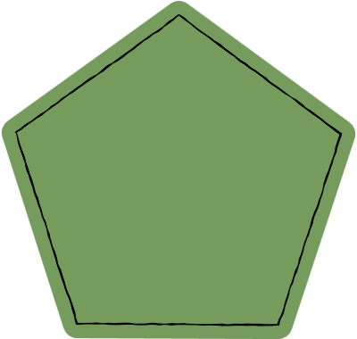


POLYMERE
Der Baukasten der Kunststoffe
Monomer
Polymer
Wenn ein Kunststoff aus ganz langen Ketten besteht – was bedeutet das für seine Festigkeit oder Elastizität?
Grundeinheit im Kunststoff
Molekülkette von Millionen
sich wiederholender
Monomere

Slide 3
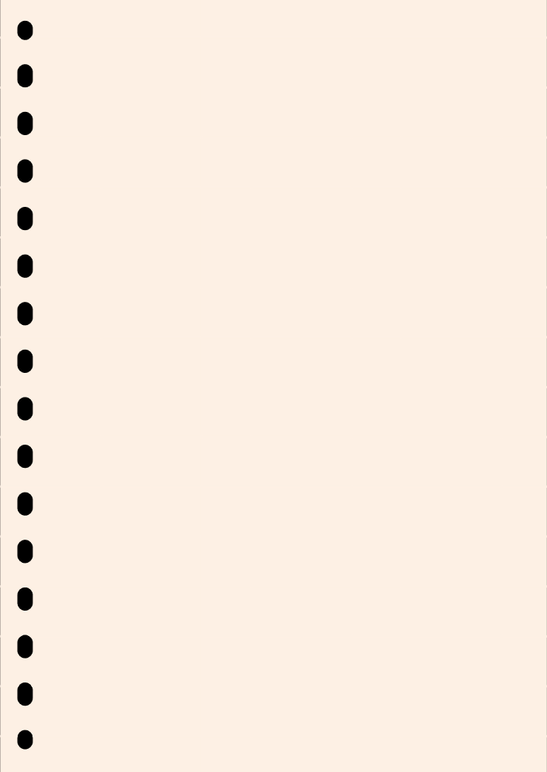
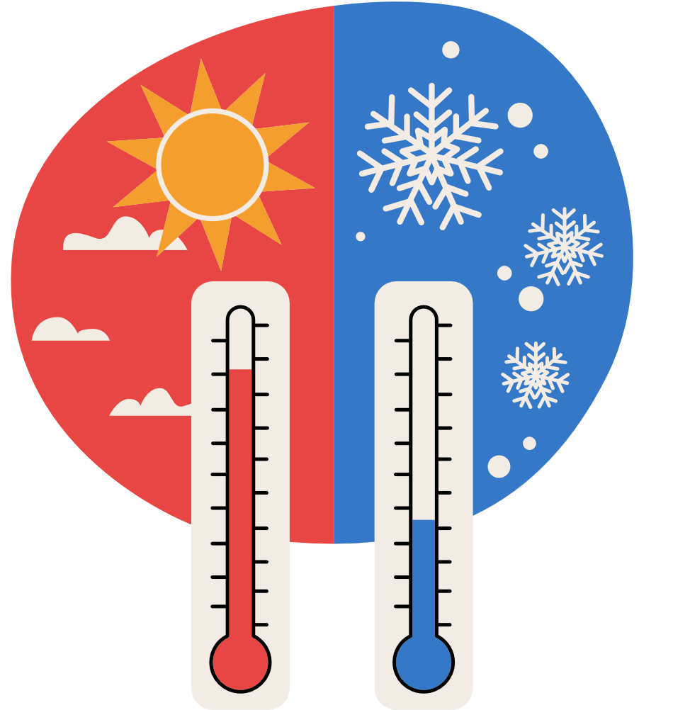

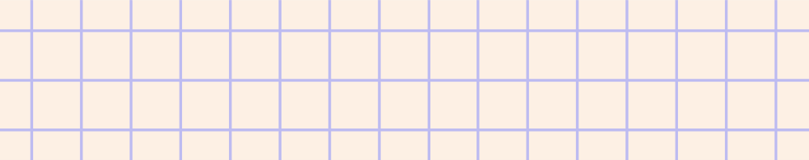
Welche Kunststoffe eignen sich jetzt für den 3D-Druck?
DIE DREI HAUPTGRUPPEN DER KUNSTSTOFFE
Thermoplaste
Duroplaste
Elastomere
Werden beim Erhitzen weich, formbar, lassen sich schmelzen
Bleiben trotz Erhitzen hart, schmelzen nicht (zersetzen sich bei Hitze)
Werden bei Hitze dehnbar, kehren in Form zurück
z.B. PLA, ABS
z.B. Epoxidharz
z.B. Gummi

Slide 4
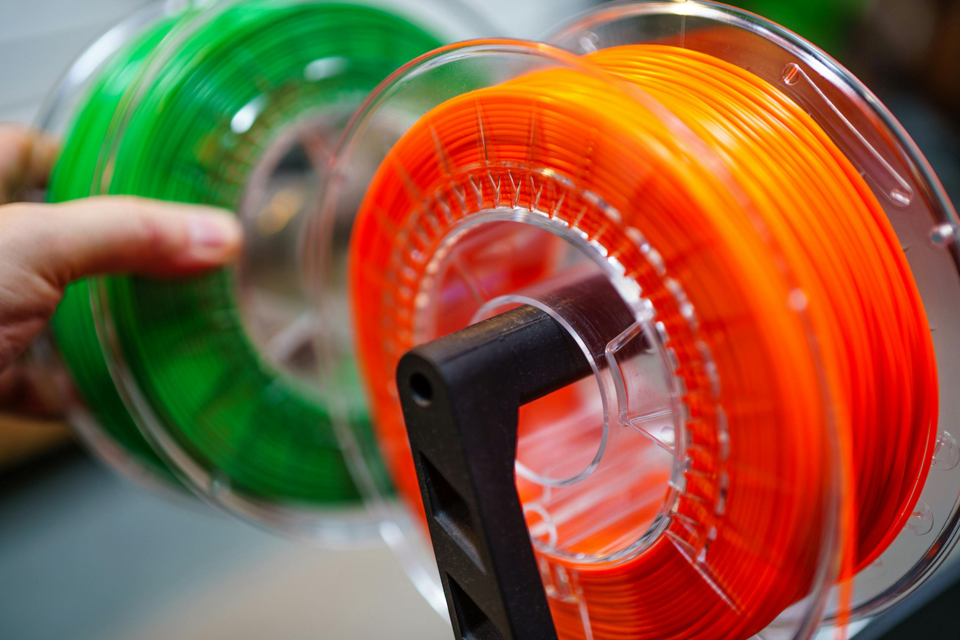
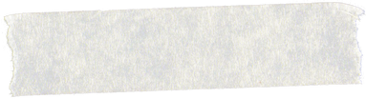
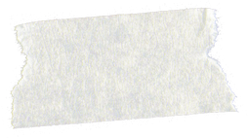
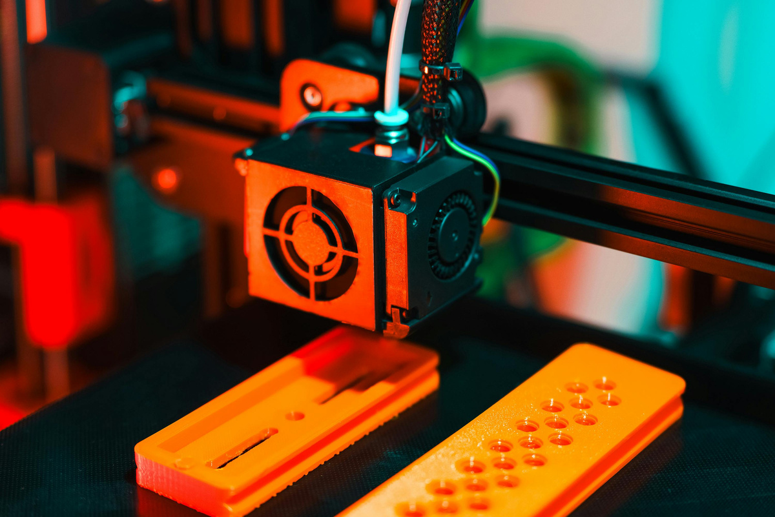
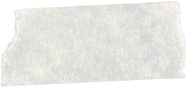
FILAMENT
Dünner Kunststofffaden
wird im 3D-Drucker zuerst geschmolzen, indem er durch einen beheizten Metallblock und eine Heizpatrone geführt wird (Temperatur ca. 180-250 Grad Celsius)
wird dann Schicht für Schicht aufgetragen und dabei wieder abgekühlt
es handelt sich dabei meistens um ein Thermoplast

